Slide 1
SISTEMAS REATIVOS – 2016.1
Mini-projeto Arduíno
Rômulo de Oliveira Neves Dusi - 1213094

Slide 2
INTRODUÇÃO AO PROBLEMA
Hoje em dia, temos a necessidade de fazer mais ações em menos tempo. Com a correria do cotidiano (como por exemplo ir de um lugar ao outro, é necessário esperar o ônibus chegar, o trânsito que você é obrigado a enfrentar...), é natural não sobrar espaço do seu dia para algumas tarefas importantes.

Slide 3
INTRODUÇÃO AO PROBLEMA
Imagine que você, que gosta de comidas orgânicas, cultiva uma pequena horta indoor e você tem pouco tempo do seu dia para se dedicar a ela.

Slide 4
SOLUÇÃO DO PROBLEMA
Um controlador de condições ideais para sua horta, talvez te ajude bastante com relação ao seu tempo!

Slide 5
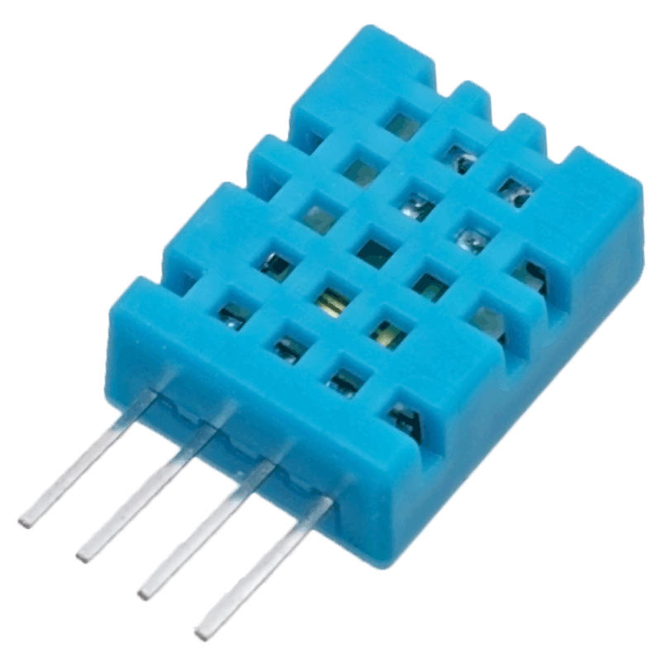
EXPLICANDO A SOLUÇÃO
  Antes de tudo, o projeto que desenvolvi não é o IDEAL, pois teria de haver um sensor de PH para o solo, um auto-regador para as plantas, um sensor de luminosidade, um buzzer para lhe notificar de que algo está errado etc. Utilizei apenas um sensor de temperatura e umidade e um LED!

Slide 6
EXPLICANDO A SOLUÇÃO
Como as condições ideais variam dependendo de cada planta, antes de fazer o upload do programa ao Arduíno, é necessário configurar os limites de temperatura e umidade ideais para a sobrevivência e crescimento da(s) planta(s).

Slide 7
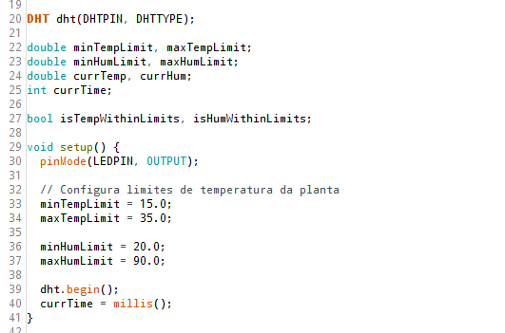
EXPLICANDO A SOLUÇÃO

Slide 8
EXPLICANDO A SOLUÇÃO
É inicializado o sensor DHT11, o LED, e são criadas as variáveis necessárias para o funcionamento do programa.
Pode-se observar, que dentro da função setup() os limites de temperatura e umidade são definidos.

Slide 9
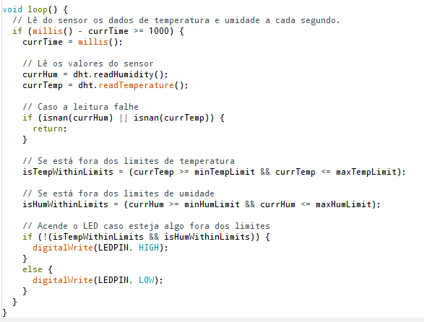
EXPLICANDO A SOLUÇÃO

Slide 10
EXPLICANDO A SOLUÇÃO
Dentro da função loop() podemos observar que de segundo em segundo, ele faz a leitura e verifica se os valores de temperatura e umidade estão dentro do esperado.
Caso não esteja ele acende o LED para avisar ao cultivador que está algo errado!

